Slide 1

NAVY-EDGE METOC
DIL 환경 대응형 함정 기반 분산 기상 AI 시스템
Edge AI
DIL Environment
METOC
Edge Weather Hub
해군지능정보체계단 인공지능융합과 일병 도경호

Slide 2

기상은 단순한 환경 요소가 아니라, 전투 결과를 결정하는 핵심 변수다
유도무기 명중률
함재기 운용
풍속 및 기압의 미세한 변화는 탄도 오차를 수십 미터까지 증가시켜 정밀 타격을 방해함
파고 3m 이상 시 함재기 이착함 불가 판단 기준 적용 등 기상 조건이 항공 작전의 절대적 기준
대잠 탐지 성능
미사일 궤적 수정
수온 약층(Thermocline)의 분포와 해상 상태가 소나의 탐지 거리와 음파 전파 경로를 결정
실시간 기상 데이터의 즉각적인 반영 없이는 동적인 전장 환경에서 정밀 타격 불가능
"현재 해군은 기상 정보를 공군 기상단 및 외부 수치예보 모델에 전적으로 의존하고 있다."

Slide 3

통신 의존 구조는 전시 환경에서 붕괴된다
01
02
03
DIL 환경 Disconnected / Intermittent / Limited
EMCON 상황 방사 통제 (Emission Control)
중앙 분석의 한계 국지 기상 반영 불가
전자전 공격 및 위성 통신 방해 시 기상 데이터 수신 불가
스텔스 유지를 위한 전파 방사 통제 상황 발생
중앙 집중형 시스템은 함정 현장의 미세 기상 변화를 즉각 반영 불가
■
■
■
외부 데이터 수신 자체가 작전 보안에 치명적 위협
■
우크라이나-러시아 전쟁 사례: 통신 차단 시 현장의 독자적 연산 능력이 승패를 결정
서해 조석 간만, 동해 급격한 저기압 등 전 지구 모델이 포착 못하는 국지 기상 다수
■
■
은밀 작전 시 외부 통신은 곧 위치 노출을 의미함
■
육상 슈퍼컴퓨터보다 현장 센서 데이터가 더 정확함
■
"함정은 데이터 수신 단말기에 머물러 있다"

Slide 4
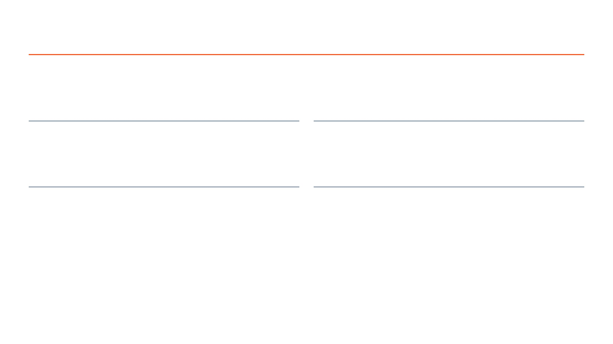
함정이 스스로 기상을 생산하고 판단하는 주체가 된다
▶
▶
▶
함정 내 센서
Navy-Edge 서버
AI 기상 모델
전술 의사결정 지원
함정 탑재 센서
Edge AI 엔진
AWS, 레이더, 소나, 파고계 등 함정에 이미 탑재된 센서를 활용하여 실시간 원시 데이터를 수집함
GNN(Graph Neural Network) 기반 국지 기상 모델을 자체 생성하고 실시간으로 기상을 예측함
72시간 독립 운용
Local AI + Edge AI
통신 단절 시에도 외부 데이터 없이 최대 72시간 동안 고해상도(격자 1km 미만) 예측 정보를 제공함
통신 연결 시에는 중앙 서버와 협력하고, 단절 시에는 독립적으로 작동하는 이중 생존 구조를 갖춤
"함정은 더 이상 데이터를 받는 존재가 아니라, 스스로 기상을 생산하는 엣지 허브다"

Slide 5
SURV-PATH: 함정 제원과 기상을 결합한 생존 확률 기반 경로 계산
개념 (Concept)
입력 변수 (Input)
출력 (Output)
단순 최단 경로(Shortest Path)가 아닌 생존 확률 기반 경로 (Survival Probability Path)
함정 톤수 / 복원성 / 유류 잔량
전복 위험도 실시간 계산 반영 경로
실시간 파고·풍속·기압 데이터
함종별 맞춤형 최적 회피 경로 즉각 산출
Dijkstra 기반 전술 동적 경로 탐색 알고리즘 적용
현재 위치에서 도달 가능한 정온 해역 또는 안전 항구
기상 악천후 시 함정 파손율 30% 감소 목표
"동일한 파도라도 고속정과 구축함이 느끼는 위험도는 다르다"

Slide 6

GHOST-PATH: 기상을 피하는 것이 아니라, 기상을 이용해 숨는다
CONCEPT
해무·강수·고파랑은 아군뿐만 아니라 적 레이더 및 광학 감시 체계에도 치명적 사각지대를 생성합니다. 기상 데이터 기반 적 탐지 확률 모델링으로 저탐지 구역을 식별합니다.
TACTICAL IMPACT
40%↑
ALGORITHM
해무/강우 시 적 감시망 돌파 성공률 향상 목표
은폐 통로 지정: 해무 밀도 임계치 이상 구역을 분석하여 시각적 은폐가 가능한 통로를 실시간으로 지정합니다.
▶
사각지대 분석: 강수량 및 기상 조건에 따른 전파 감쇄율을 계산하여 적 레이더 및 광학 장비의 탐지 사각지대를 도출합니다.
AUTONOMOUS
▶
DIL 환경에서 중앙 지시 없이 실시간 침투 경로 자율 생성
침투 경로 생성: 적 초계기 및 레이더망의 사각지대를 기상학적으로 분석하여 최적의 은밀 침투 경로를 자율 생성합니다.
▶
"기상을 장애물이 아닌 비대칭 전술 자산으로 역이용한다"

Slide 7
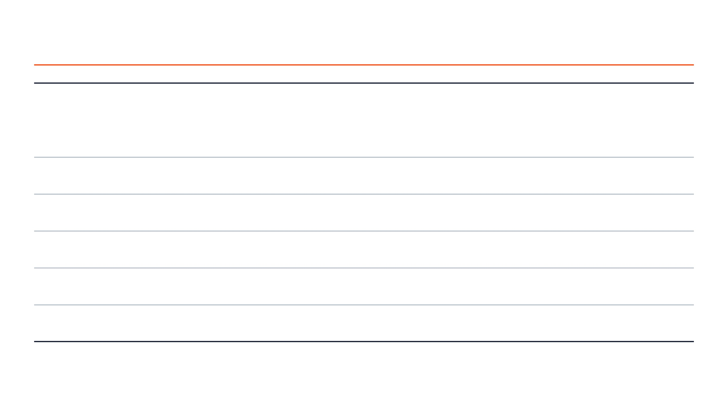
검증된 기술의 통합: 새로운 발명이 아닌 최적 조합
계층 (LAYER)
적용 기술 (TECHNOLOGY)
역할 (ROLE)
데이터 수집
AWS, S/X-Band 레이더, 소나, 파고계
함정 내 실시간 원시 데이터 수집
AI 모델
FourCastNet / Pangu-Weather 기반 해군 특화 FNO
고해상도 기상 예측 (격자 1km 미만)
학습 프레임워크
GNN, ST-Transformer, PINNs
물리 법칙 결합을 통한 예측 정확도 향상
의사결정
Dueling DQN (D3QN), RL 에이전트
실시간 전술 행동 정책 학습 및 최적 경로 산출
인프라
Docker / Kubernetes (컨테이너화)
알고리즘 모듈화 및 장애 발생 시 즉각 복구
연합학습
Federated Learning
통신 복구 시 보안을 유지하며 중앙 모델과 동기화
"KNTDS 연동 소프트웨어 구조로 기술적 구현 가능성 높음"

Slide 8

필요한 기술과 데이터는 이미 존재한다
하드웨어
AI 모델 경량화
데이터 확보
NVIDIA Jetson 및 고성능 서버급 엣지 GPU의 함정 탑재 가능
FourCastNet, Pangu-Weather 등 고성능 기상 AI 모델 활용
국방기상종합정보체계(METIS) 과거 이력 데이터
▶
▶
▶
하드웨어 제약 이미 해소 단계
Knowledge Distillation 기법으로 함정용 경량 모델 변환 실용화 가능
함정 탑재 AWS 실시간 관측값 및 해상 레이더(S/X-Band) 강수 감쇄 데이터
▶
▶
▶
현장 즉시 연산을 위한 컴퓨팅 파워 확보
▶
Transformer 기반 대형 모델을 함정 탑재 최적화 모델로 전환
GDAPS/RDAPS 수치 예보 모델 마지막 업데이트 세트 및 전술 데이터(ENC)
▶
▶
"새로운 기술 개발이 아니라, 기존 기술을 통합하는 문제다"

Slide 9

기상을 장애물이 아닌 전술 자산으로 전환한다
작전적 (OPERATIONAL)
생존성 (SURVIVABILITY)
통신 단절 시에도 72시간 이상 작전 지속 전천후 작전 능력 확보 및 정밀 타격 지원
기상 악천후 시 함정 파손율 30% 감소 최적 경로 항해를 통한 선체 피로도 감소
전술적 (TACTICAL)
기술·경제적 (TECH & ECON)
적 감시망 돌파 성공률 40% 향상 기상을 비대칭 전술 자산으로 역이용
통신 비용 절감 및 K-방산 기술 경쟁력 강화 AI 기반 시각화로 기상 분석 시간 50% 단축
Development Roadmap
현행 작전 목표
최종 목표
▶
전 해군 함정을 하나의 거대한 분산형 기상 관측 네트워크로 연결 (육상-해상-함정을 잇는 지능형 기상 지원 체계 완성)
격자 1km 미만 고해상도 국지 기상 예측 및 72시간 독자 운용
"기상을 장애물이 아닌 전술 자산으로"

Slide 10

NAVY-EDGE METOC: 고립된 상황에서도 생존하고, 나아가 기습하는 함정
NAVY-Edge METOC 시스템은 기상을 단순한 위험 요소가 아닌 전술 자산으로 전환합니다.
01. 생존
02. 기습
03. 자립
DIL 환경에서도 72시간 독자 기상 예측으로 함정 생존성 보장
Ghost-Path로 기상을 이용한 은밀 침투 능력 확보
통신 없이도 작전 지속 가능한 분산형 지능 플랫폼
"기상을 장애물이 아닌 전술 자산으로"

